Slide 1

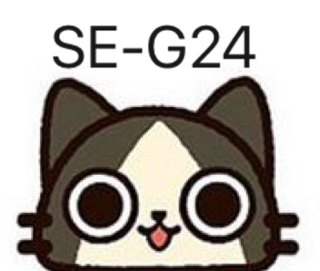
延迟符
G24小组关于MHWhelper
的项目计划
小组组员：林德坤（组长）
梅肖玥
李鹏磊

Slide 2

延迟符
Part 01 /项目背景
Part 02 /主要任务
目录
Part 03 /工作量评估
Part 04 /项目计划
CONTENTS
Part 05 /项目交付件
Part 06 /需求变更管理
Part 07 /参考资料

Slide 3

延迟符
项目背景
01

Slide 4
延迟符
项目背景
《怪物猎人：世界》是由CAPCOM制作发行的一款动作冒险游戏，曾荣获了2018年TGA年度最佳角色扮演游戏奖。游戏最多支持16人联机集会所，4人联机狩猎。在这款游戏中，有着数十种不同的魔物，要使玩家们能够熟练讨伐魔物，需要十分的了解每个怪物的弱点并且搭配出安全且高效的装备，就需要一款简单的小助手来帮助他们完成这些。
而目前市面上的各种助手，都多多少少有平台冷门，使用不方便，网络延迟大，资料不详细，花钱也得不到很好的体验的缺点。所以我们g24小组决定，我们的目标就是做一个pc端的软件来克服这些缺点，方便这些需求量很大的游戏玩家们。
我们这个项目的完成指标参数是达到我们所需要的所有功能。，预计需要3个月。

Slide 5
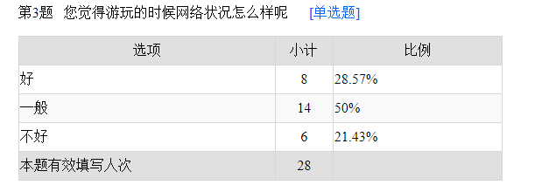
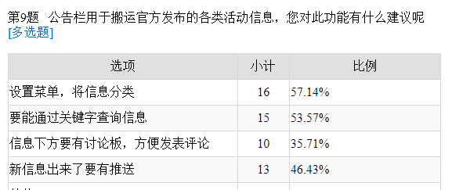
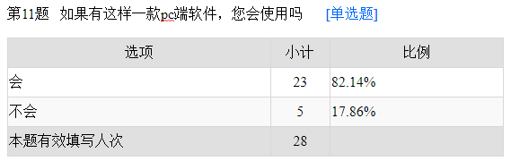
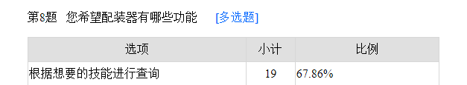
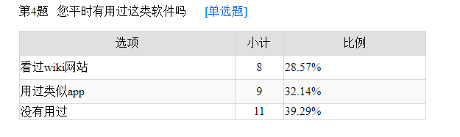
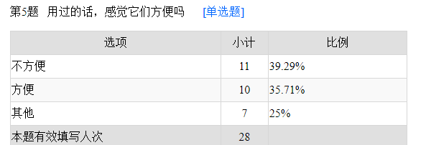
用户需求分析
根据我们的调查显示，大部分的游戏玩家对这样一款软件有着很大的需求，但是对于市面上已有的产品褒贬不一（觉得不够方便或者在部分地方有不足之处）。并且对于自己游玩时的网络状况并没有感到很好。
对于软件的需求，大部分希望有配装器功能并且可以根据装备技能进行查询。对于公告栏，他们更多的希望能将信息分类并且可以查询。

Slide 6

延迟符
主要任务
02

Slide 7
延迟符
项目功能
1 基础的怪物弱点查找功能，在此之下添加针对不同怪物的推荐武器以及配装。
2 方便快捷的配装器，提供关键字查找，并且玩家可以把自己的配装上传供他人参考。
3 招募版，为玩家们临时招募团体讨伐难度极高的怪物提供便利，并包含讨论板功能。
4 通告栏 及时更新官方的活动内容。

Slide 8
可行性分析
方案一：使用java和mysql实现功能（可行）
上述两个语句是作为开发人员的比较熟悉的两个语言。便于开发人员进行程序编写，完成功能的实现。
方案二：使用access来实现功能（不可行）
首先access作为一个更偏向私人使用的数据库，不适合作为我们软件的开发使用，其次开放人员对此并不是很熟悉。

Slide 9
可行性分析
怪物弱点查找功能
1 根据分类查找怪物资料：利用java和mysql数据库，经济上不需要过多成本， 在用户间行得通
可行
2 识别玩家界面确认怪物：考虑到游戏本身的画面难以用于识别，玩家也不能在游戏中途暂停，和成员现有技术的薄弱
不可行
3 针对怪物弱点提供帮助：作为固定资料的一部分，技术上不要考虑。考虑到该游戏的玩家一般是在游戏中查好资料再进行狩猎，而进入 正式的游戏环境中无法暂停（游戏本身提供一种半沉浸式的体验），便于玩家在游戏前操作。 可行
配装器
1 关键字查找： 建立完整详尽的数据库，对游戏本身复杂的数据进行整理，在用户之间行的通
可行
2 上传玩家自己的配装：利用讨论版功能，管理定期收集玩家提供的意见，需要维护成本，在用户之间也行的通
可行
3 将配好的装备直接导入游戏：调查过后发现游戏本身的数据上传和下载进行了加密，没有办法干预
不可行

Slide 10
可行性分析
招募版和讨论版
1 挂帖子招募和讨论版：参考网络上的bbs模板，有很多方案，为了结合数据库的java，这里采用java的方案，经济上成本也不会投入太多 可行
2 评论的赞和踩：java也同样可以实现这个功能 可行
通告栏
1 搬运官方活动通告：有多种可行方案，最简单的方式是以帖子更新的方式 可行
运营和维护
管理员通过对数据库的更新，更新软件数据 可行
对招募帖子的管理（有必要可以为招募版准备一个专门的管理帖子的管理员 从用户中自愿招聘） 可行
游戏账号绑定软件账号：一个账号有三个存档且平台安全性的保护，操作上无法实现 不可行
用户账号管理：使用数据库，每一个用户有一个独立的uid，主要是用邮箱进行验证操作 可行

Slide 11
可行性分析
与其他类似软件的对比：
1.内容齐全，其他系统的资源皆不够全面，不方便用户查找
2.有社交功能，现有系统皆无此功能
3.易于获取相关的资讯
4.4采用建议系统可能带来的影响
4.4.1对设备的影响
不会有太大影响
4.4.2对现有软件的影响
因为和现在的主流软件平台不共同，所以不会冲突。
4.4.3对用户的影响
使用户获得更好的游戏体验
4.4.4对系统运行的影响
软件的目标之一是不会占用太多系统资源，所以不会影响到系统本身的运行
4.4.5对开发环境的影响
开发环境是windows，因为主要采用java这个面向对象的独立的语言，所以影响很小。
4.4.6对运行环境的影响
运行环境是windows，因为主要采用java这个面向对象的独立的语言，所以影响很小。

Slide 12
处理流程图

Slide 13
数据流程图

Slide 14
预算
项目 | 经费
服务器租用（阿里云学生轻量服务器） | 114元/年
人力费用 | 0元/人
电费 | 个人承担 忽略不计
团队建设 | AA 忽略不计

Slide 15


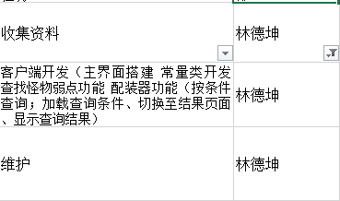
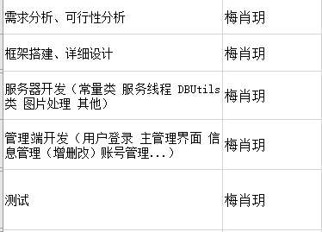
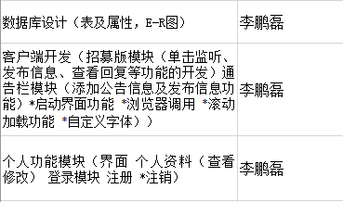
延迟符
小组分工
组长：林德坤
梅肖玥
项目的提出，ppt的制作。
参考资料查找。
所需要文本的编写以及润色。
01
02
李鹏磊
进行软件的需求分析
功能的提出及分析。
03

Slide 16

延迟符
单击此处添加标题
工作量评估
03

Slide 17
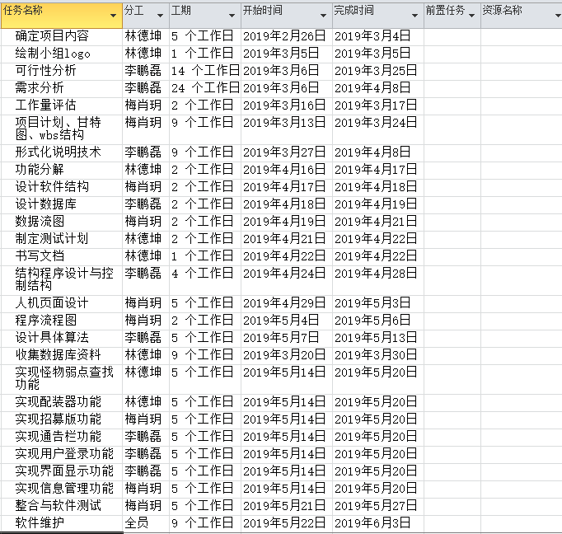
工作量评估
预计工作量
180人/天（三人预计60天完成）
工作量分解见右图→

Slide 18

延迟符
单击此处添加标题
项目计划
04

Slide 19
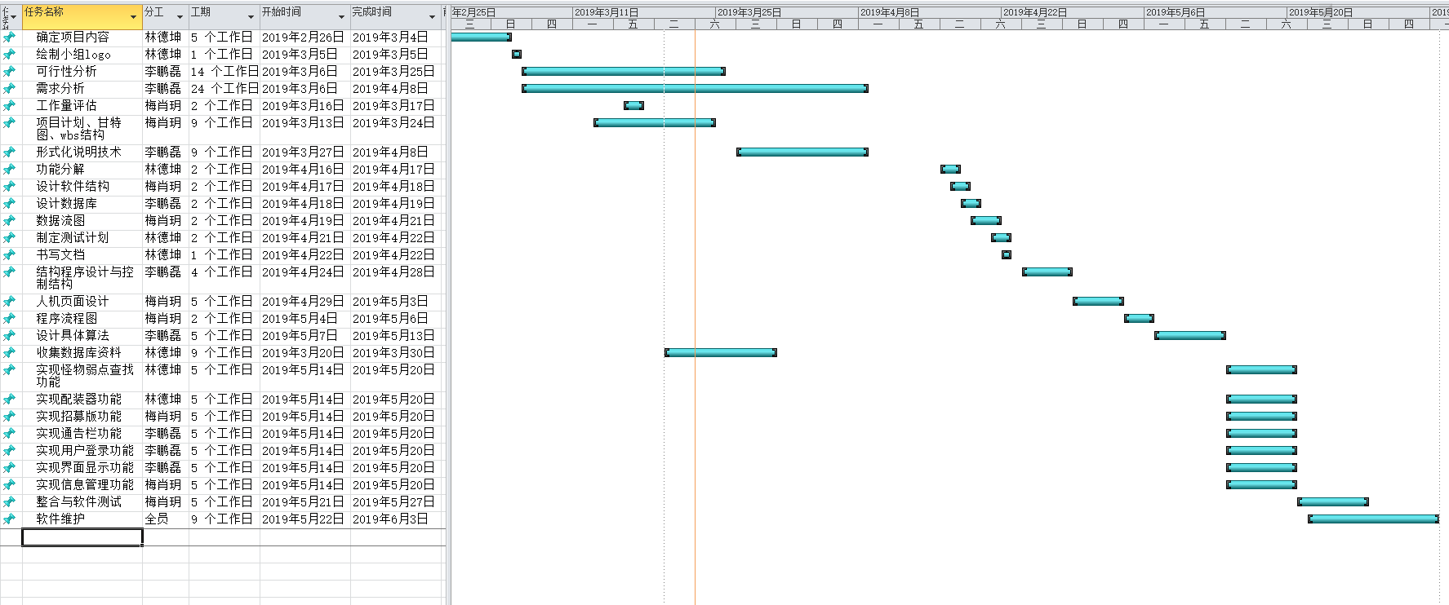
延迟符
项目计划
进度计划

Slide 20
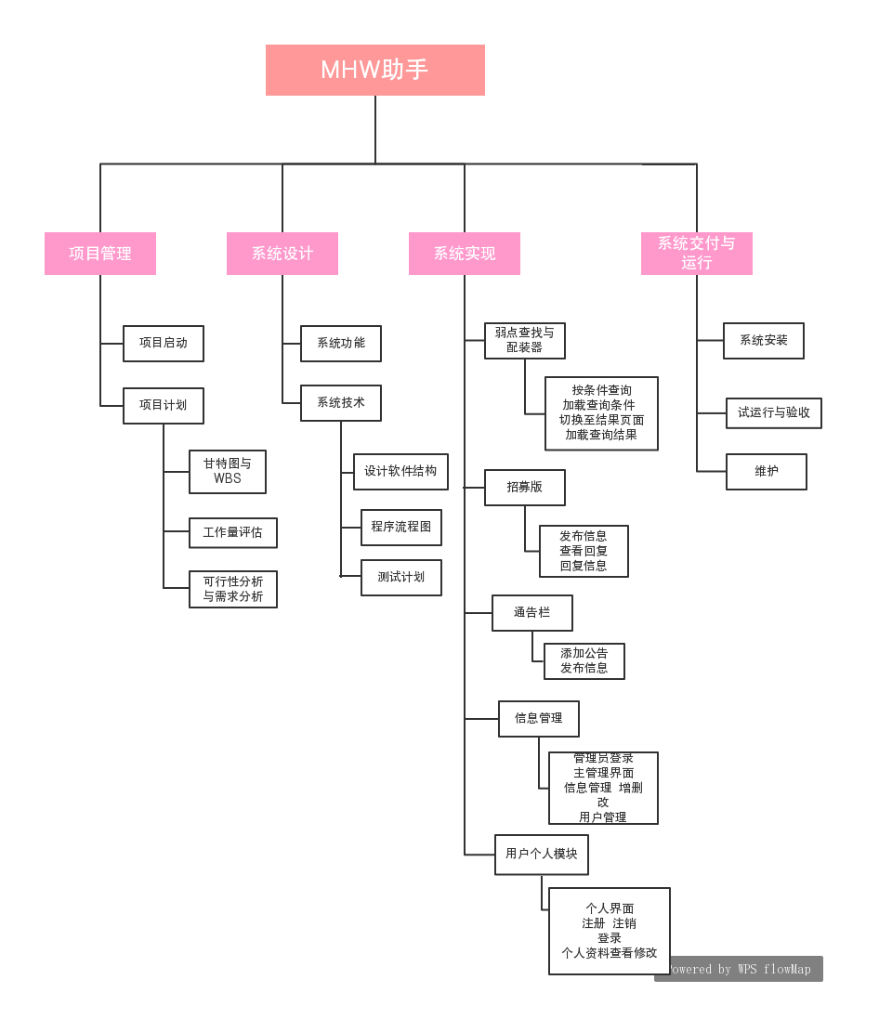
WBS模型

Slide 21
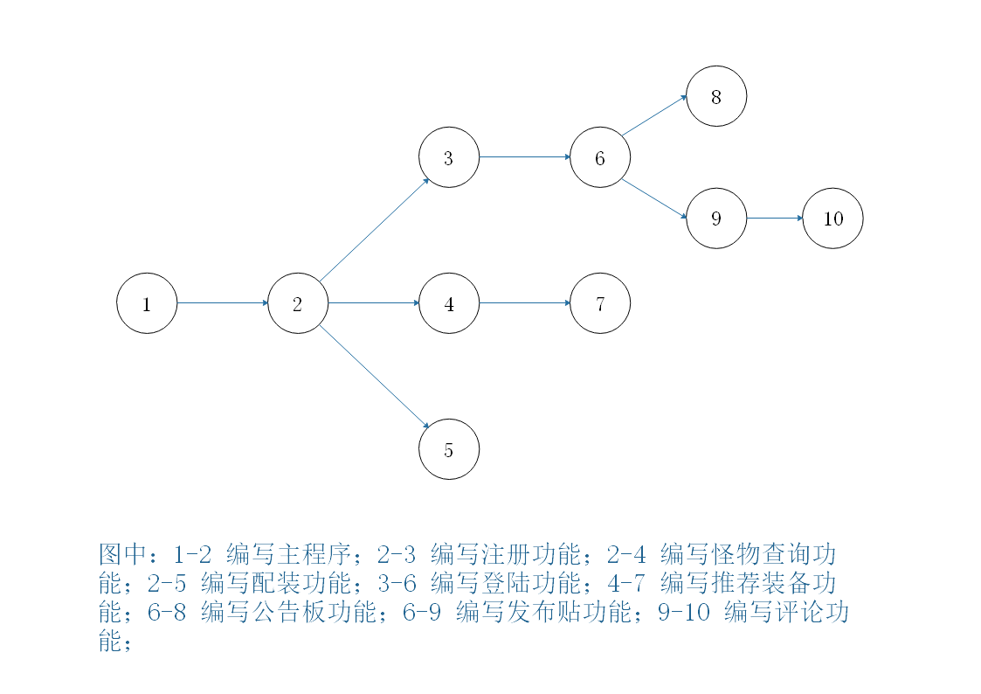
延迟符
项目计划
流程计划

Slide 22

延迟符
单击此处添加标题
项目交付件
05

Slide 23
延迟符
项目交付件
交付件 | 负责人
收集资料 | 林德坤
怪物弱点查找 | 林德坤
配装器 | 林德坤
招募版功能 | 梅肖玥
通告栏功能 | 李鹏磊
用户登录功能 | 李鹏磊
界面功能 | 李鹏磊
信息管理功能 | 梅肖玥

Slide 24
延迟符
单击此处添加标题
参考资料
06

Slide 25
延迟符
参考资料
软件工程导论（第6版）（张海藩、牟永敏 编著 2013年8月，清华大学出版社 ISBN：978-7-302-33098-1）
灰机wiki（https://mhw.huijiwiki.com/wiki/）
我們一起狩獵吧! | MHW 魔物獵人中文攻略 wiki（https://www.mhchinese.wiki/）
App《mhw伙伴》（https://weibo.com/mhwo）
如何打造一份it项目计划书(作者：biubiuli 来源：CSDN 原文：https://blog.csdn.net/biubiuli/article/details/79376287 )
关于MHW助手类软件的调查（https://www.wjx.cn/m/36329795.aspx）

Slide 26
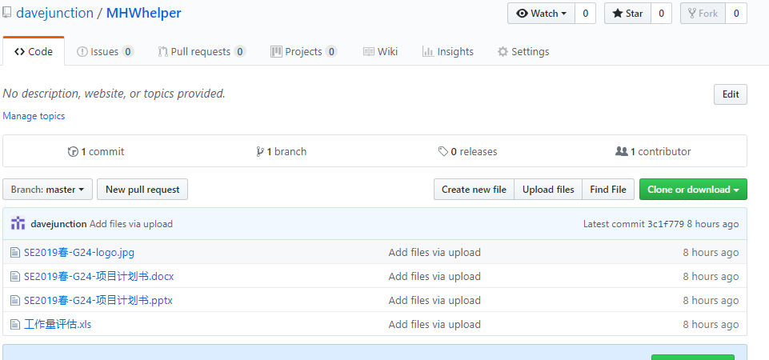
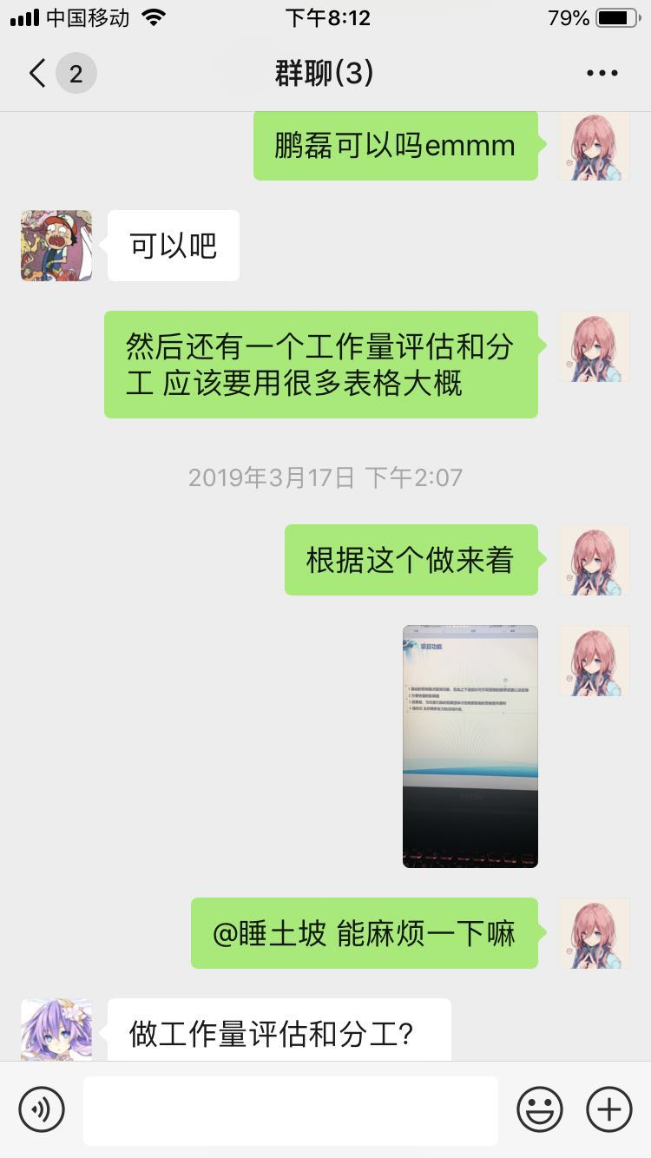
配置工具及会议记录
关于目前进度都上传至了Git
以及会议记录，取其中一张聊天记录证明。

Slide 27
本次小组分工
林德坤：ppt以及计划书的编写，召集组员，项目背景的编写，主要功能的提出及分解，用户调查的收集。 8/10分
李鹏磊：用户需求分析和可行性分析，流程图的绘制。 7/10分
梅肖玥：甘特图以及wbs模型的绘制，用户调查的问卷设计，催促工作的推进。 9.5/10分

Slide 28
延迟符
PPT模板下载：www.1ppt.com/moban/ 行业PPT模板：www.1ppt.com/hangye/
节日PPT模板：www.1ppt.com/jieri/ PPT素材下载：www.1ppt.com/sucai/
PPT背景图片：www.1ppt.com/beijing/ PPT图表下载：www.1ppt.com/tubiao/
优秀PPT下载：www.1ppt.com/xiazai/ PPT教程： www.1ppt.com/powerpoint/
Word教程： www.1ppt.com/word/ Excel教程：www.1ppt.com/excel/
资料下载：www.1ppt.com/ziliao/ PPT课件下载：www.1ppt.com/kejian/
范文下载：www.1ppt.com/fanwen/ 试卷下载：www.1ppt.com/shiti/
教案下载：www.1ppt.com/jiaoan/ PPT论坛：www.1ppt.cn
THANKS

